Slide 1

2. Tutoriál
Klasifikace nástrojů, standardů, přístupů v oblasti CSR
Role CSR ve veřejné správě
Ing. Pavel Adámek, Ph.D.
adamek@opf.slu.cz
Katedra podnikové ekonomiky a managementu
Notes:
https://www.youtube.com/watch?v=6qAbzDW6B9c

Slide 2

Standardy v CSR
Odpovědné podnikání a chování znamená reagovat na očekávání stakeholderů.
CSR je vědomá a veřejná činnost motivovaná právě externími očekáváním např. pokud se jedná o řízení dodavatelských řetězců, monitorování a podávání CSR zpráv apod.
Soukromé iniciativy CSR jsou velmi různorodé v oblastech působnosti a cílů CSR, původu i oblastech dopadů aktivit a prováděných mechanismů.
Některé iniciativy mají za cíl zvyšovat povědomí o významu společenské odpovědnosti v obecné rovině.
Jiné podporují určitý kodex chování, některé obsahují nástroje pro poskytování zpráv nebo informací (např. certifikace, systémy označování „labeling“).
Za významné globální vysoce respektované normativní rámce lze nalézt
OECD Guidelines,
UNGC,
Global Sullivan Principles,
AA1000,
GRI,
ILO Deklarace.

Slide 3
Standardy v CSR
Některé iniciativy respektují specifické postavení společností (např. v odvětví), kdy jsou do procesu CSR vtaženi jednotliví aktéři z různých stran zaměření předmětů činnosti společností, ale i z jiných odvětví (vznik platforem „multi-stakeholder“).
Soukromé iniciativy v oblasti CSR řeší řadu oblastí, mezi nejčastější patří ochrana lidských a pracovních práv, rozvoj komunit, práva spotřebitelů, používání bezpečnostních opatření, korupce, BOZP a ochrana životního prostředí.
Příkladem vyvinutí iniciativy výhradně v podnikatelském sektoru může být např. International Chamber of Comerce Guidance on Supply Chain Responsibility, zatímco jiné jsou určeny pro použití všemi organizacemi, ať už veřejné nebo soukromé povahy (ISO 26000, UNGC, GRI).
Za významné globální vysoce respektované normativní rámce lze nalézt
OECD Guidelines,
UNGC,
Global Sullivan Principles,
AA1000,
GRI,
ILO Deklarace.

Slide 4
Klasifikace standardů, iniciativ a přístupů
k CSR
dle uplatnitelnosti nástrojů z pohledu národního i nadnárodního rozsahu,
dle důvěryhodnosti standardu či nástrojů,
vzniku nástroje např. na mezinárodní úrovni, národní úrovni, soukromé iniciativy,
souvisejících s velikostí společnosti, tzn. sektor MSP, mikropodniky, velké a nadnárodní společnosti,
dle normativního rámce, tzn. vhodnosti a obsahového vymezení konkrétních oblastí např. ve stanovených pilířích (ekonomický, sociální a environmentální),
Kritéria pro vymezení odlišností nástrojů mohou být etablována z odlišných faktorů např.:

Slide 5
Klasifikace standardů, iniciativ a přístupů
k CSR
vhodnosti standardu pro strategické řízení, tzn. daný nástroj nejen, že vymezuje konkrétní oblasti, ale poskytuje i určitý rámec, interní systém pro implementaci konkrétních aktivit do podnikové praxe,
zda daný standard obsahuje konkrétní metriku indikátorů (pro vyhodnocování dopadu investovaných prostředků, tzn. obecně zdrojů) ve všech pilířích CSR,
obsahového zaměření nástroje, tzn., zda pokrývá pouze dílčí oblast CSR nebo zda se jedná o komplexní přístup,
požadavek na reporting (ověřování reportu příslušným standardem nebo vyplývající z dané certifikace).
Kritéria pro vymezení odlišností nástrojů mohou být etablována z odlišných faktorů např.:

Slide 6
Klasifikace standardů, iniciativ a přístupů
k CSR
Standardy vyvinuté společností pro jejich vlastní účely.
  Zpravidla jsou konzultovány s externími odborníky, či inspirovány existujícími mezinárodními normami a standardy (např. v oblasti lidských zdrojů, korupce, etického vystupování, emisí apod.)
Standardy vyvinuté společností založené na vzájemné interakci a potřebách stakeholderů. Základna je tvořena mezinárodními standardy či přístupy.
Průmyslové (odvětvové) standardy vyvinuté pro potřeby kooperace či řízení dodavatelského řetězce, často inspirované mezinárodními standardy.
Vymezit i způsob jakým jsou standardy vyvíjeny, a který je rozhodující pro jejich robustnost, účinnost a důvěryhodnost.

Slide 7
Klasifikace standardů, iniciativ a přístupů
k CSR
Standardy vzniklé z potřeb všech zúčastněných stran (tzn. multi-stakeholder), které jsou vyvinuté pro dané odvětví nebo uskupení společností. Jsou založeny na obecně uznávaném principu všech zúčastněných stran: společností, NNO, odborových organizacích.
Nezávislé standardy, které vznikly pro potřeby implementace v řadě společností nebo průmyslu. Jsou vyvinuty nepodnikatelskou sférou (např. asociace, sdružení, NNO).
Rámcové dohody mezi společností a odborovými organizacemi. Mají nadnárodní přesah a řadí se na nejvyšší úroveň důvěryhodnosti a účinnosti.
Vymezit i způsob jakým jsou standardy vyvíjeny, a který je rozhodující pro jejich robustnost, účinnost a důvěryhodnost.

Slide 8
Klasifikace standardů, iniciativ a přístupů
k CSR
komplexnost pokrytí problému, které jsou nejvíce relevantní či adresné činnosti společnosti,
srovnatelnost, tzn. umožnit vnitřní posouzení výkonu CSR, z pohledu vynaložených prostředků a měřitelnosti dopadů,
dostatečnou věrohodnost, aby umožňoval zájmovým skupinám důvěřovat dané společnosti a být podkladem pro správné informace sloužící v rozhodovacím procesu (ať z pohledu firmy, nebo zájmových skupin).
Z pohledu důvěryhodnosti standardu - propojení s tzv. účetnictvím trvale udržitelného rozvoje, které v sobě implementuje určité prvky CSR.
Z pohledu finančního auditu, by měl standard CSR splňovat:

Slide 9
Klasifikace standardů, iniciativ a přístupů
k CSR
metodiky posuzování úrovně aktivit (měření výkonu společnosti) spadajících do přístupu společenské odpovědnosti (např. ISO 26000, UNGC, ILO),
možnosti hodnocení účinnosti vynaložených prostředků, právě v této oblasti vyvstává role reportingu a měření a řízení udržitelné výkonnosti společnosti (např. lze aplikovat nástroje účetnictví udržitelného rozvoje, metodika GRI),
hodnocení společensky odpovědné výkonnosti jako hodnota a význam indexu, tzn. soustava výkonnostních indexů CSR (např. Dow Jones Sustainability Index, FTSE4Good, Ethibel Sustainability Index).
V rámci standardů, můžeme rozdělit způsob nahlížení na hodnocení výkonnosti CSR dalšími kritérii:

Slide 10
Klasifikace standardů, iniciativ a přístupů
k CSR
Sebehodnocením (self-evaluation) na základě využitých metod či nástrojů, např. prostřednictvím existujících způsobů metodiky KORP, na základě dotazníku vytvořeného pro potřeby ocenění Ceny hejtmana za společenskou odpovědnost, ISO 26000.
Externí hodnocení (třetí stranou) – provedené na základě např. v rámci existujících ocenění spjatých s prvky CSR, certifikace ISO 14000, GRI, EMAS, IQNet SR10.
Dalším kritériem pro klasifikaci hodnocení CSR aktivit může být, možnost provádění hodnocení, zda může společnost sama využít určitý postupy, nebo je vhodný pro hodnocení externími subjekty apod.
Zde lze shledat dvě možné alternativy přístupu.

Slide 11
Klasifikace standardů, iniciativ a přístupů
k CSR
přírodního prostředí (např. CERES principy, ISO 14000, Kjótský protokol),
práce (pracovních podmínek), (např. Fair Labor Association workplace code of conduct, ETI base code, Fair Wear Foundation),
správě a řízení společností (např. OECD principles of corporate governance, Principles for corporate governance in the Commmonwealth),
praní špinavých peněž (Wolfsberg anti-money laundering principles, Basel comittee on banking supervision),
úplatkářství a korupce (např. OECD Guidelines, Pravidla mezinárodní hospodářské komory pro boj s úplatkářstvím, Extractive Idustry Transparendy Inivitative)
lidských práv (např. Amnesty International, OSN normy pro odpovědnost nadnárodních společností s dopadem na lidská práva)
reportingu společensky odpovědných principů (např. AA 1000, GRI).
Moderní nástroje a standardy CSR (globálního typu) mají úzce definované oblasti zaměření především v oblastech:

Slide 12
Příklad klasifikace nástrojů CSR dle jeho zaměření a dopadů

Slide 13
Příklad klasifikace nástrojů CSR dle jeho zaměření a dopadů
Komparace vybraných oblastí zaměření standardů OECD Guidelines, ILO deklarace a UNGC
Vybraný aspekt | OECD Guidelines | ILO deklarace | UN Global Compact
Obecné zásady | ano | ano | ano
Zveřejňování | ano | ne | ano
Oblast pracovních vztahů | ano | ano | ano
Lidská práva | ano | ano | ano
Životní prostředí | ano | ne | ano
Korupce | ano | ne | ano
Zájmy spotřebitelů | ano | ne | ne
Zdaňování | ano | ne | ne

Slide 14
Klasifikace standardů, iniciativ a přístupů
k CSR
Existuje velmi málo standardů, u kterých lze nalézt i požadavek na zavedení měření výkonnosti, tzn. indikátorů, které se pravidelně vyhodnocují (např. GRI, EMAS).
Pokud podniky chtějí zkvalitnit jejich reportingový rámec, tak jsou vhodné standardy v oblasti GRI, v sociálním pilíři pak je významný a rozšířený standard SA 8000.
Pro účely certifikace byl vytvořen IQNet SR10, kdy je možno se dle tohoto standardu certifikovat (je vhodný pro MSP, soukromý i veřejný sektor).
Doporučené rámce chování, cíle, postupy a ujasnění si hlavních kroků v jednotlivých zaměřeních CSR je např. v ISO 26000.
V současnosti tkví velký problém v tom, že existuje velký počet standardů.
Nelze stanovit jeden doporučený postup, je nutno zohlednit zájem stakeholderů, vlastníků ve smyslu vyvíjení tlaků na jejich management.

Slide 15
ILO Tripartitní deklarace
Směrnic je určena pro nadnárodní společnosti, vlády a zaměstnanecké a pracovní organizace upravující oblasti pracovních podmínek a vztahů.
Základní činností Mezinárodní organizace práce je formulování přijímání a prosazování mezinárodních pracovních standardů. Ty jsou přijímány ve formě úmluv a doporučení.
Úmluvy ILO jsou mezinárodními smlouvami, které jsou po schválení konferencí otevřené členským zemím k ratifikaci. Ratifikací pak vzniká členské zemi povinnost plnit ustanovení příslušné úmluvy a pravidelně informovat o stavu jejího naplňování.
ILO online:
http://www.ilo.org/budapest/what-we-do/publications/WCMS_238655/lang--en/index.htm
ILO Tripartitní deklarace zásad
o nadnárodních podnicích a sociální politice
Tato deklarace byla přijata v roce 1977.

Slide 16
ILO Tripartitní deklarace
Zaměstnanost – v této oblasti je doporučeno akceptovat tyto kroky:
přímo i s využitím různých vazeb podporovat plnou a produktivní zaměstnanost v nadnárodních společnostech;
zavádět postupy v oblasti zaměstnanosti založené na rovnosti příležitostí a zacházení a výběr a postup v zaměstnání provádět na základě zásluh;
zvýšit jistotu zaměstnání tím, že podniky budou plánovat využití lidských zdrojů, nebudou svévolně propouštět, budou v rozumné míře informovat o změnách a přijmou opatření na zmírnění negativních dopadů změn;
vlády by měly sledovat a regulovat vliv nadnárodních společností na zaměstnanost a vytvářet programy na ochranu před ztrátou příjmu při ukončení pracovního poměru.
Deklarace obsahuje soubor zásad uspořádaný podle klíčových oblastí:
Odkaz na deklaraci: http://www.ilo.org/wcmsp5/groups/public/---europe/---ro-geneva/---sro-budapest/documents/publication/wcms_238655.pdf

Slide 17
ILO Tripartitní deklarace
Odborný výcvik
zde je doporučeno vyvíjet politiku odborného výcviku a poradenství, aby podniky zajišťovaly výcvik, který odpovídá potřebám jejich rozvoje i rozvoje země a zapojení podniků do programů, které podporují získávání a rozvoj kvalifikace a poradenství pro volbu povolání.
Pracovní a životní podmínky, aby podniky
vyplácely mzdy, benefity a vytvářely pracovní podmínky stejně příznivé jako u srovnatelných zaměstnavatelů a v rozvojových zemích pak poskytovaly “co možná nejlepší” mzdy, benefity a pracovní podmínky;
dávaly zaměstnancům k dispozici základní vybavení dobré kvality;
pomáhaly zrušit dětskou práci;
zajistily nejvyšší standardy ochrany zdraví a bezpečnosti při práci.
Deklarace obsahuje soubor zásad uspořádaný podle klíčových oblastí:

Slide 18
ILO Tripartitní deklarace
Pracovněprávní vztahy – doporučuje se podnikům aby,
nastolily takové pracovněprávní vztahy, které nejsou méně výhodné než pracovněprávní vztahy u srovnatelných zaměstnavatelů;
dodržovaly svobodu sdružování a právo na kolektivní vyjednávání a poskytovaly k tomu vybavení a informace, které jsou potřebné pro účelná jednání;
zajistily vedení pravidelných konzultací k otázkám společného zájmu;
vyšetřovaly stížnosti zaměstnanců s využitím náležitých postupů;
společně se zaměstnanci a jejich zástupci vyvíjely mechanismy pro vedení konzultací a řešení sporů;
respektovaly právo zaměstnanců předkládat stížnosti, aniž by byli vystaveni jakékoli újmě.
Deklarace obsahuje soubor zásad uspořádaný podle klíčových oblastí:

Slide 19
UN Global Compact
Podporovat a respektovat mezinárodně uznávána lidská práva.
Zajistit, aby se nepodílely na porušování lidských práv v jakémkoliv směru.
Uznání práva na sdružování zaměstnanců a kolektivního vyjednávání
Zamezení jakékoli formě nucené práce.
Zamezit dětské práci.
Bránit jakékoliv diskriminaci v zaměstnání.
Podporovat preventivní přístup k ochraně ŽP.
Účastnit se iniciativ prosazujících zvyšování odpovědnosti vůči životnímu prostředí.
Podporovat vývoj a šíření ekologicky šetrných technologií.
Boj proti korupci všech forem, včetně úplatkářství a vydírání.
UN Global Compact stanovuje 10 základních principů:

Slide 20
UN Global Compact
V červenci 2000 zahájil generální tajemník OSN Kofi Annan globální iniciativu Global Compact.
Cíl prosadit 10 základních principů podnikání ve čtyřech oblastech - těmi jsou lidská práva, pracovní prostředí, životní prostředí a boj proti korupci.
UN Global Compact je síť firem a organizací, které se rozhodly sjednotit své poslání i každodenní činnosti s deseti obecně přijímanými principy společenské odpovědnosti a koordinuje společensky odpovědné aktivity jednotlivých společností prostřednictvím národních sítí, které se v současné době nachází v 85 zemích světa.
Dostupné https://www.unglobalcompact.org/
Národní síť Global Compact Česká republika od roku 2015 šíří základní principy této mezinárodní iniciativy také v českém prostředí.
Global Compact 2030 – online přednášky https://www.youtube.com/channel/UCe_9UxBZjRSnbb6i-zC59Jg/videos?shelf_id=0&view=0&sort=dd

Slide 21
Udržitelný rozvoj
Transformace našeho světa: Agenda 2030 pro udržitelný rozvoj se svými 17 cíli udržitelného rozvoje byla přijata na summitu OSN o udržitelném rozvoji v New Yorku v září 2015.
Pařížská dohoda byla přijata smluvními stranami Rámcové úmluvy OSN o změně klimatu. Dohoda mimo jiné
  formuluje dlouhodobý cíl ochrany klimatu, jímž je přispět k udržení nárůstu průměrné globální teploty výrazně pod hranicí 2°C v porovnání s obdobím před průmyslovou revolucí a usilovat o to, aby nárůst teploty nepřekročil hranici 1,5°C a
  přináší významnou změnu, pokud jde o závazky snižování emisí skleníkových plynů. Dohoda totiž ukládá nejen rozvinutým, ale i rozvojovým státům povinnost stanovit si vnitrostátní redukční příspěvky k dosažení cíle Dohody.
  V rámci Pařížské dohody se ČR jako člen EU přihlásila s ostatními členskými státy EU společně snížit do roku 2030 emise skleníkových plynů o nejméně 40 % ve srovnání s rokem 1990. (https://www.mzp.cz/cz/parizska_dohoda)
Rok 2015 byl mezníkem pro multilateralismus a formování mezinárodní politiky, s přijetím několika významných dohod

Slide 22
26. konferenci smluvních stran Rámcové úmluvy OSN o změně klimatu (COP 26), 16. zasedání smluvních stran Kjótského protokolu (CMP16) a třetí zasedání smluvních stran Pařížské dohody (CMA3).
Tato konference byla první od Pařížské dohody, která od stran očekávala, že přijmou přísnější závazky ke zmírnění změny klimatu.
Pařížská dohoda vyžaduje, aby strany každých pět let prováděly zvyšování národních závazků. Výsledkem COP 26 byl Glasgowský pakt o klimatu, který byl vyjednán na základě konsensu zástupců 197 zúčastněných stran.
Kvůli zásahům Indie a Číny, které oslabily snahu o ukončení uhelné energetiky a dotací fosilních paliv, skončila konference přijetím méně přísné rezoluce, než někteří očekávali. Nicméně pakt byl první klimatickou dohodou, která se výslovně zavazuje ke snížení využívání uhlí. Obsahuje formulace, které vybízely k naléhavějšímu snižování emisí skleníkových plynů, a slibuje více finančních prostředků pro rozvojové země na přizpůsobení se dopadům klimatu.
Udržitelný rozvoj - milníky
Konference OSN o změně klimatu 2021 v Glasgow.
https://faktaoklimatu.cz/
https://climate.nasa.gov/
https://www.klimatickazmena.cz/cs/

Slide 23

Cíle udržitelného rozvoje
Online https://sustainabledevelopment.un.org/topics/sustainabledevelopmentgoals
Zdroj: http://www.mzp.cz/cz/udrzitelny_rozvoj (2016)

Slide 24
Standardy v CSR
V roce 2011 byla vydána ČSN ISO 26000 Pokyny pro oblast společenské odpovědnosti.
Jednotlivé sekce normy zohledňují zapojování jednotlivých stakeholderů a strategický záměr v začlenění společenské odpovědnosti do podmínek organizace tak, aby se stala součástí procesů a firemní kultury.
Norma představuje principy společenské odpovědnosti, doporučuje měření a rozebírá do hloubky 7 základních témat.
  Organizace a management
  Lidská práva
  Pracovní podmínky
  Životní prostředí
  Korektní podnikání
  Péče o spotřebitele
  Zapojení a rozvoj místních komunit
ISO 26000
Představuje průvodce společenskou odpovědností pro společnosti a organizace ze soukromého i veřejného sektoru.
Norma není určena k certifikaci, ale jedná se o nástroj pro využití pro sebehodnocení i hodnocení třetí stranou. Je úzce provázána s certifikační normou SA 8000.

Slide 25
Kapitoly normy ISO 26000
Kapitola | Charakteristika kapitoly
1. Předmět | Stanoven obsahový rámec normy včetně omezujících podmínek a výjimek.
2. Termíny a definice | Obsahuje charakteristiku základní terminologie mající význam k vymezení společenské odpovědnosti a jejích používání.
3. Pochopení společenské odpovědnosti | Uvádí významné faktory a podmínky, které ovlivňují společenskou odpovědnost v praxi. Jsou uvedeny charakteristiky konceptu CSR a souvislosti s danou organizací a také je uveden návod pro používání této normy pro MSP.
4. Principy | Jsou zavedeny a vysvětleny principy společenské odpovědnosti.
5. Uznání společenské odpovědnosti a zapojení zainteresovaných stran | Uvádí postup uznání vlastní společenské odpovědnosti ze strany organizace, identifikace a zapojení zainteresovaných stran a také uvádí pokyny týkající se vztahů mezi organizací a zainteresovaných stran včetně poznání a identifikace těchto subjektů a vymezení sféry vzájemného vlivu organizace.
6. Pokyny k základním tématům společenské odpovědnosti | Uvádí základní témata a problematiku související se společenskou odpovědností. Témata jsou doplněna o rozsah, vzájemný vztah, principy, opatření, které souvisejí s uplatňováním společenské odpovědnosti.
7. Pokyny k integraci společenské odpovědnosti v celé organizaci | Stanoveny pokyny k implementaci společenské odpovědnosti do praxe, především v oblastech chápání CSR, integrace do organizace, komunikaci, revizi postupů, zlepšování výsledků a pravidelné vyhodnocování iniciativ.
Příloha A, B | Předkládá neúplný seznam dobrovolných iniciativ a nástrojů týkajících se společenské odpovědnosti, jež se zabývají aspekty jednoho nebo několika základních témat, případně integrace společenské odpovědnosti do celé organizace. Obsahuje také výklad zkratek použitý v dané normě.

Slide 26
Standardy v CSR
Sedm principů (kapitola č. 4 normy) společenské odpovědnosti:
Odpovědnost organizace za své dopady na společnost
a životní prostředí.
Transparentnost organizace v jejich rozhodnutích
a aktivitách, které mají dopad na ostatní.
Princip etického chování, který stanovuje, že by se organizace vždy a za všech okolností měla chovat eticky.
Princip stakeholderů stanovuje, že by organizace měla respektovat a brát v úvahu zájmy všech zainteresovaných subjektů.
Pravidlo zákonnosti stanovuje, že organizace musí respektovat platnou legislativu.
Princip mezinárodních standardů stanovuje, organizace by měla respektovat relevantní mezinárodní standardy.
Princip lidských práv určuje, že by organizace měla uznávat důležitost a univerzálnost lidských práv.
ISO 26000
Jednotlivé logické provázanosti byly implementovány do schématického přehledu normy, kde je patrné zaměření jednotlivých kapitol a vzájemných vztahů.
Pro jednotlivé pochopení jsou zde pro názornost vymezeny oblasti z kapitoly č. 4.

Slide 27
Standardy v CSR
Přijetím požadavků normy ISO 26000 se organizace zavazují k dodržování pravidel společenské odpovědnosti.
Norma obsahuje metodické pokyny pro zlepšení v základní třech oblastech odpovědnosti (tzv. Triple Bottom Line) - v oblasti sociální odpovědnosti, v ekonomické odpovědnosti a v dopadech na životní prostředí.
ISO 26000
ISO 26000 pomáhá organizaci zvýšit její pověst, zlepšit kulturu, angažovanost a produktivitu pracovníků.
Základní témata a problematika společenské odpovědnosti:
http://www.unmz.cz/urad/csn-iso-26000-pokyny-pro-oblast-spolecenske-odpovednosti
http://www.iso.org/iso/home/standards/iso26000.htm

Slide 28
Standardy v CSR
Uvedeny jako nástroje pro implementaci prvků systému řízení podniků, které zohledňují a pokrývají dílčí oblasti CSR, konkrétně se jedná o zájem zákazníků, jako významného stakeholdera a také oblast environmentální, tzn. zohledňování dopadů působení činnosti společnosti na životní prostředí.
Normy skupin ISO 10000 (např. ISO 10001, 10002, 10003) zaměřeny na management kvality ve vztahu spokojenosti zákazníka, kde jsou určována pravidla chování organizace k zákazníkům.
Normy řady ISO 10000, 14000, 5001
Standardy jsou dobrovolné a vznikly na základě dialogu mezi zainteresovanými stranami a jsou chápány jako nadstandard v odpovědném chování managementu.

Slide 29
Standardy v CSR
Pravidla jsou založená na následujících principech:
  Součástí pravidel je splnitelný příslib daný organizací zákazníkům, a s ním spojená ustanovení (omezení příslibu, komu podávat dotazy, kam směřovat stížnosti, co se stane v případě nedodržení).
  Organizace by měla definovat kvalitativní nebo kvantitativní ukazatele výkonnosti, které souvisí s uvedenými pravidly.
  Postup, jak a komu se mají předávat dotazy a stížnosti zákazníků v případě, že dojde k porušení (nesplnění) pravidel.
  Opatření a postupy pro případ nedodržení příslibů daných pravidly.
ČSN ISO 10001:2008
Management kvality –
Spokojenost zákazníka –
Směrnice pro
pravidla chování organizací.

Slide 30
Standardy v CSR
Zaměřuje se na následující oblasti:
Zlepšování spokojenosti zákazníka vytvářením otevřeného prostředí pro přijímání a vyřizování jeho stížností.
Zapojení vedení i pracovníků.
Rozpoznávání potřeb a očekávání stěžovatelů.
Poskytování vhodného procesu řešení.
Analyzování a vyhodnocování stížností za účelem zlepšování.
Norma ve svých přílohách podává např. jednoduchý a praktický návod pro postup vyřizování stížností v malém podniku, dále vzorový formulář pro stěžovatele a formulář pro vyšetřování stížnosti, uvádí principy pro objektivitu řešení stížností, diagram průběhu, neustálé monitorování a audit.
ČSN ISO 10002:2005
Management kvality –
Spokojenost zákazníka –
Směrnice pro
vyřizování stížností v organizacích

Slide 31
Standardy v CSR
Norma podává formou příloh dále různé podrobné návody (například):
  Návod k použití různých metod (pomocné, poradní nebo rozhodčí – např. mediace, smírčí jednání, rozhodčí metoda).
  Návod k souhlasu s účastí (již ve fázi uzavírání smluv – rozhodčí řízení místo soudního sporu).
  Návod k zajištění dostupnosti (formou komunikace, vyškolených pracovníků).
  Návod k zajištění vhodnosti (navrhované metody řešení sporu musí být vhodné vzhledem k povaze sporu).
  Další návody (ke spravedlivému, kompetentnímu přístupu, včasnému postupu, transparentnosti, politice řešení sporů…).
ČSN ISO 10003:2009
Management kvality –
spokojenost zákazníka –
návod pro řešení vnějších neshod
a reklamací
Návod pro plánování, navrhování, zavádění a zlepšování postupů řešení sporů týkajících se stížností pro případ, kdy se nepodařilo vyřešit je interně.

Slide 32
Standardy v CSR
Jsou rozděleny do dekád podle tematických okruhů:
dekáda 14000 - Systémy environmentálního managementu
ISO 14001 pojednává o environmentálním managementu, tj. managementu „týkající se životního prostředí“. Společnost, která se rozhodla získat Certifikát osvědčující soulad s požadavky této normy, musí vytvořit, dokumentovat, uplatňovat a udržovat systém environmentálního managementu a neustále zlepšovat jeho efektivnost.
dekáda 14010 - Směrnice pro provádění environmentálních auditů
dekáda 14020 - Environmentální značky a prohlášení
dekáda 14030 - hodnocení environmentálních vlivů podniků na životní prostředí
dekáda 14040 - posuzování životního cyklu
dekáda 14050 - definice a termíny.
Environmentální normy ISO
Normy skupiny ISO 14000 jsou zaměřené na systémy environmentálního managementu od vymezení principů, požadavků, přes systémy ecodesignu, implementace konkrétních prvků environmentálních přístupů, hodnocení výkonnosti a vliv na ŽP atd.

Slide 33
Standardy v CSR
Normy ISO 14000 v prvé řadě usilují o to, aby organizace minimalizovala všechny rušivé vlivy své činnosti na životní prostředí.
Cílem je aktivně podporovat vše, co je možné udělat pro prevenci škod na životním prostředí – ať už v průběhu výroby, nebo při používání výrobku – znečišťováním nebo vyčerpáváním přírodních zdrojů.
Normy ISO 14000 se zabývají způsobem, jakým organizace pracují, nikoliv výsledky jejich práce - orientují se na procesy, nikoliv produkty, nicméně způsob, jakým organizace řídí své procesy, samozřejmě ovlivňuje finální produkt.
Environmentální normy ISO
Komplexní přehled http://www.enviweb.cz/eslovnik/119
Požadavky na certifikaci
http://www.cqs.cz/Nase-sluzby/CSN-EN-ISO-140012016-Environmentalni-management.html

Slide 34
Standardy v CSR
Zavedení normy může organizaci zlepšit využívání energií a snižovat náklady:
  definovat současný stav využití energie,
  stanovit cíle a způsoby jejich dosažení;
  objektivně posoudit a stanovit priority úsporných opatření;
  vytvořit transparentní postupy při řízení energetických zdrojů;
  snížit emise bez negativního ekonomického dopadu;
  zvýšit šanci na získání dotací a např. naplnit požadavky novely zákona 406/2000 Sb. – zaměřené především na velké podniky.
ISO 50001
Norma je zaměřena na systém managementu hospodaření s energií.

Slide 35

Standardy v CSR
Program systému environmentálního řízení a auditu (EMAS), představuje jeden ze způsobů, kterým může organizace přistoupit k zavedení tzv. systému environmentálního řízení (EMS).
Ten lze definovat jako součást celkového systému řízení organizace, jejímž cílem je zahrnutí požadavků na ochranu životního prostředí do celkové strategie organizace a jejích každodenních činností.
Zavedení systému se dotýká organizační struktury, způsobů rozdělení odpovědnosti, technologických postupů, procesů, zdrojů pro stanovení a zavedení politiky životního prostředí apod.
EMAS
(Eco Management and Audit Scheme)

Slide 36
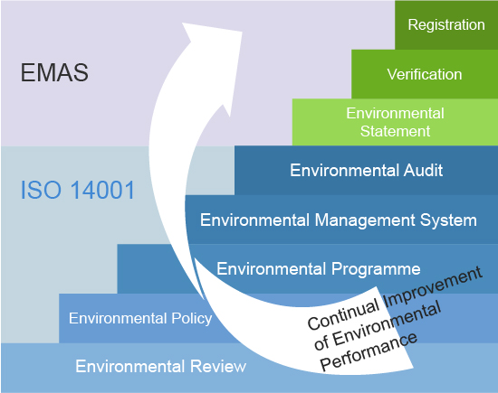
Standardy v CSR
EMAS je jedním z dobrovolných nástrojů ochrany životního prostředí, tzn., že pozitivně motivuje organizace k odpovědnému přístupu a ke zlepšování environmentální výkonnosti nad rámec legislativních požadavků.
Je určen pro organizace provozující činnost v:
soukromé sféře (akciové společnosti, společnosti s ručením omezeným ad.)
i pro organizace státní a veřejné správy (ministerstva, městské úřady ad.),
nebo jejich části (výrobní jednotka, detašovaná pracoviště).
EMAS
(Eco Management and Audit Scheme)

Slide 37
Standardy v CSR
Environmentální řízení EMAS využívá řadu nástrojů, mezi ty nejvýznamnější můžeme řadit:
Systém environmentálního řízení (EMS) – součást celkového systému řízení podniku, jejímž cílem je zahrnutí požadavků na ochranu životního prostředí do celkové strategie podniku a jeho každodenních činností.
Čistší produkce – hledání příčin vzniku environmentálních zátěží na základě podrobné analýzy materiálově-energetických toků, odstraňování těchto příčin, omezování výrobních ztrát a úniků látek, hledání možností úspor ve výrobním procesu.
EMAS
Cílem je především ochrana (snižování spotřeby) přírodních zdrojů, snižování vypouštění znečišťujících látek do ovzduší, snižování rizika environmentálních nehod (havárií) a také důraz na ochranu zdraví pracovníků a obyvatel.

Slide 38
Standardy v CSR
Environmentální řízení EMAS využívá řadu nástrojů, mezi ty nejvýznamnější můžeme řadit:
Ekoznačení (Ekologicky šetrné výrobky a služby) – vývoj a označování ekologicky šetrných výrobků a služeb, tj. produktů, které jsou k životnímu prostředí šetrnější než produkty alternativní (funkčně srovnatelné).
Ekodesign – navrhování a vývoj výrobků, kdy je vedle klasických vlastností (funkčnost, ekonomičnost, bezpečnost, ergonomičnost apod.) kladen velký důraz i na dosažení minimálního negativního dopadu výrobku na životní prostředí, a to v celém jeho životním cyklu.
Environmentální manažerské účetnictví (EMA) – zabývá se identifikací a shromažďováním informací o hmotných a energetických tocích v podniku, jeho environmentálních nákladech a dalších hodnotově (finančně) vyjádřených informací, které jsou východiskem pro rozhodování řídících pracovníků.
EMAS
Stejně jako norma ISO 14001 i EMAS funguje na základě principu dobrovolnosti

Slide 39
Standardy v CSR
Postup zavádění EMAS v organizace lze shrnou do základních formálních kroků :
Provést úvodní environmentální přezkoumání.
S ohledem na výsledky přezkoumání zavést systém environmentálního řízení.
Provést nebo nechat provést environmentální audit.
Připravit environmentální prohlášení (zprávu o životním prostředí).
Nechat ověřit, zda environmentální přezkoumání, systém řízení, postup auditu a environmentální prohlášení splňují veškeré požadavky Nařízení č. 761/2001.
Nechat schválit environmentální prohlášení environmentálním ověřovatelem.
Doručit schválené environmentální prohlášení příslušnému subjektu (registračnímu orgánu) a po registraci toto prohlášení zpřístupnit veřejnosti.
EMAS
MŽP je garantem a odpovědným orgánem, ale CENIA jako informační agentura ŽP zabezpečuje registraci organizací
v EMAS.

Slide 40
Standardy v CSR
Postup zavádění EMAS v organizace lze shrnou do základních formálních kroků :
Provést úvodní environmentální přezkoumání.
S ohledem na výsledky přezkoumání zavést systém environmentálního řízení.
Provést nebo nechat provést environmentální audit.
Připravit environmentální prohlášení (zprávu o životním prostředí).
Nechat ověřit, zda environmentální přezkoumání, systém řízení, postup auditu a environmentální prohlášení splňují veškeré požadavky Nařízení č. 761/2001.
Nechat schválit environmentální prohlášení environmentálním ověřovatelem.
Doručit schválené environmentální prohlášení příslušnému subjektu (registračnímu orgánu) a po registraci toto prohlášení zpřístupnit veřejnosti.
EMAS
CENIA detailní informace o EMAS
https://www.cenia.cz/spolecenska-odpovednost/emas/
Databáze EMAS (organizací)
https://emaseu.cz/emas/databaze-emas
Databáze ecolabeling
http://www.ecolabelindex.com/ecolabels/

Slide 41
Příklad
EMAS v Úřadu Moravskoslezského kraje
Dostupné zdroje v IS
Zavést systém EMAS se vyplatí - MSK 2016
Environmentální prohlášení KÚ MSK 2018
KU MSK_Environmentální prohlášení aktualizované pro rok 2021
Dostupné
https://sprava.dobrapraxe.cz/cz/priklady-dobre-praxe/ostrava-fungovani-systemu-emas-na-krajskem-uradu-moravskoslezskeho-kraje

Slide 42
Standardy v CSR
Specifikace IQNet SR 10 vznikla v mezinárodní síti certifikačních orgánů IQNet, ve které je více než 35 členů z celého světa.
Specifikace IQNet SR 10 vznikla právě konsensem všech členů v IQNet a stanovila základní principy:
  Odpovědnost,
  Transparentnost,
  Etické chování,
  Ohled na zájmy zainteresovaných stran,
  Respektování pravidel právního státu,
  Respektování mezinárodních standardů chování,
  Respektování lidských práv.
IQNet SR10 – Systém managementu společenské odpovědnosti

Slide 43
Standardy v CSR
Hlavní požadavkem IQNet SR 10 je, aby organizace určila všechny své dopady vyplývající
z rozhodnutí a činností.
Tyto dopady musí ohodnotit a významné dopady se snažit eliminovat.
Organizace musí znát všechny své zainteresované strany, které jsou ovlivněné jejími dopady.
Zavést vhodnou formu komunikace s nimi, aby věděla, jaké jsou jejich požadavky, očekávání a potřeby.
Organizace si na základě získaných informací vytváří cíle, cílové hodnoty a programy. Při jejich sestavování bere ohled na zainteresované strany, ale také na své technologické možnosti, své finanční, provozní a podnikatelské požadavky.
Všechna přijatá opatření je nutné ověřovat. Organizace musí zjistit, jaké je vnímání zainteresovaných stran, tedy jestli jejich očekávání a potřeby byly naplněny.
IQNet SR10 – Systém managementu společenské odpovědnosti
Co tedy požaduje IQNet SR 10?
http://www.cqs.cz/Nase-sluzby/IQNet-SR-10-System-managementu-spolecenske-odpovednosti.html

Slide 44
Standardy v CSR
Hlavní zaměření specifikace:
zainteresované strany organizace,
identifikování požadavků, očekávání a potřeb zainteresovaných stran,
nalezení způsobu jejich uspokojení.
Specifikace určuje několik základních zainteresovaných stran:
  vlastníky, akcionáře a investory; zaměstnance, zákazníky, uživatele a spotřebitele; dodavatelé výrobků, poskytovatelé služeb a partnery; aliance, ke kterým se organizace hlásí a spolupráce, které navázala; dále jsou to konkurenti; státní/veřejná správa; místní komunita a celá společnost; a posledním je oblast životního prostředí.
IQNet SR10 – Systém managementu společenské odpovědnosti
K jednotlivým principům se organizace zaváže ve své Politice společenské odpovědnosti a ve svém Kodexu chování.

Slide 45
Standardy v CSR
K hlavním výhodám certifikace podle normy IQNet SR10 patří:
Nestranný pohled na způsob vašeho podnikání a jeho dopady na společnost a životní prostředí.
Efektivnější komunikace s obchodními partnery s cílem lepšího plnění jejich požadavků.
Zvýšení zúčastněnosti zaměstnanců na dosahování vašich cílů a jejich vyšší motivace.
Zvýšení společenské odpovědnosti managementu společnosti.
Zlepšení firemního image před klienty, obchodními partnery a zákazníky.
Zvýšení statusu jako "společensky odpovědného a trvale udržitelného podniku".
IQNet SR10 – Systém managementu společenské odpovědnosti

Slide 46
Standardy v CSR
Hlavním smyslem aplikace normy je vést organizace k tomu, aby navrhly a zavedly opatření, která všude, kde je to možné, nebezpečí odstraní, omezí, nebo zaměstnance od něj izolují. V případě, že to možné není, musí být pracovní činnost plánována a řízena pomocí organizačních opatření tak, aby její výkon byl bezpečný a neohrožoval zdraví.
Norma OHSAS 18001 je koncipována tak, aby byla použitelná pro organizace všech typů a velikostí a navazuje svojí strukturou na normu ČSN EN ISO 9001 a ČSN EN ISO 14001, aby bylo možno vytvářet systém managementu bezpečnosti a ochrany zdraví při práci souběžně se systémem managementu kvality a systémem environmentálního managementu organizace.
OHSAS 18001
Norma OHSAS 18001 je koncipována tak, aby byla použitelná pro organizace všech typů a velikostí.
Systémy managementu zajišťují plnění povinností a závazků zaměstnavatelů v oblasti bezpečnosti a ochrany zdraví při práci.

Slide 47
Standardy v CSR
prokázání závazku k zajišťování a zlepšování systému bezpečnosti a ochrany zdraví při práci přijatého na všech úrovních a všemi funkcemi v organizaci, zejména vrcholovým vedením,
prokázání systematického omezování rizik, resp. nebezpečí, která ohrožují bezpečnost a zdraví všech osob ovlivňovaných činnostmi, výrobky,
omezení výskytu nemocí z povolání a pracovních úrazů,
minimalizace nákladů spojených s nehodami na pracovišti,
prokázání závazku k plnění zákonných požadavků a požadavků předpisů týkajících se bezpečnosti a ochrany zdraví při práci
vybudovaný samo regulující systém, reagující pružně na změny požadavků z legislativních předpisů, bezpečnostních požadavků i změn uvnitř organizace (např. nových technologií, organizačních změn apod.)
OHSAS 18001
Přínosy certifikace systému managementu bezpečnosti a ochrany zdraví při práci:
http://www.cqs.cz/Nase-sluzby/CSN-OHSAS-180012008-Management-bezpecnosti-a-ochrany-zdravi-pri-praci.html

Slide 48
Standardy v CSR
Metodika je využívána k hodnocení firem a jejich reportů CSR při udílení Národní ceny ČR za společenskou odpovědnost.
Úroveň plnění požadavků v oblasti CSR firmy je posuzována ve třech pilířích – ekonomickém, environmentálním a sociálním. Hodnotí se nejen výsledky, ale i předpoklady.
Samostatně je hodnocena oblast managementu a organizačního zabezpečení CSR a integrace do podnikového systému managementu.
Vhodná pro sebehodnocení i hodnocení externími subjekty.
Metodika KORP
V roce 2008 představena metoda KORP, která vytvořila rámec pro jednotný způsob posuzování CSR.

Slide 49
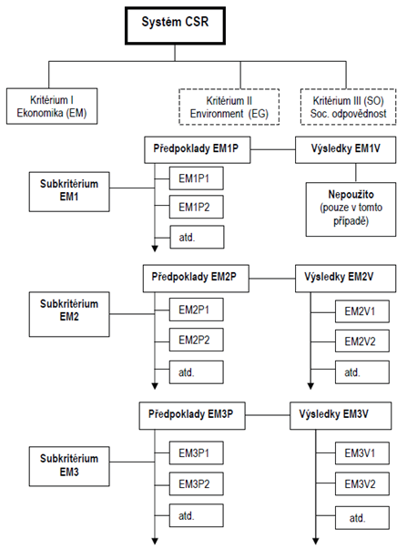
Standardy v CSR
Pilíř (kritérium), které představují tři oblasti CSR (ekonomická, sociální, environmentální).
Pilíře se dělí do „subkritérií“ a ty jsou dále rozděleny na jednotlivé „předpoklady“, což jsou části kritéria, které dokladuje, jak jsou požadavky subkritéria implementovány v systému managementu.
Konečné „výsledky“ jsou oblasti subkritéria, které udává výsledky organizace. Metoda dále používá termín „témata“, kde se jedná o jednotlivé číslované odrážky v částech „předpoklady“.

Slide 50
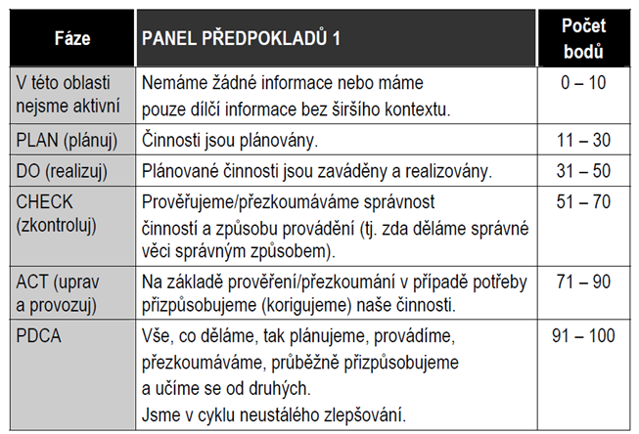
Standardy v CSR
Metodika KORP
Bodové hodnocení metody umožňuje využití pro interní i externí hodnocení. Stanovená stupnice (doporučená) je v rozmezí (0 – 100 bodů).

Slide 51
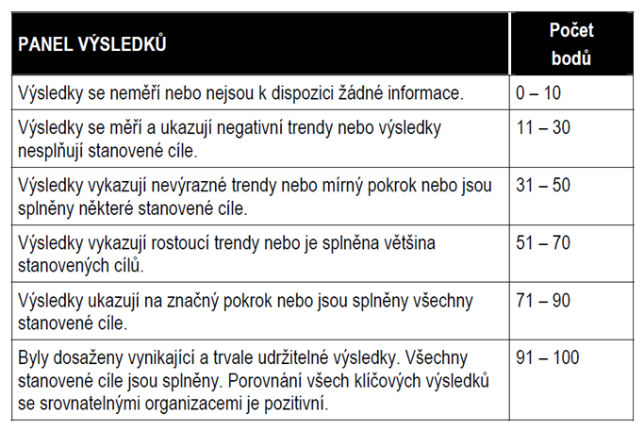
Standardy v CSR
Metodika KORP
Vzorový panel pro hodnocení výsledků

Slide 52
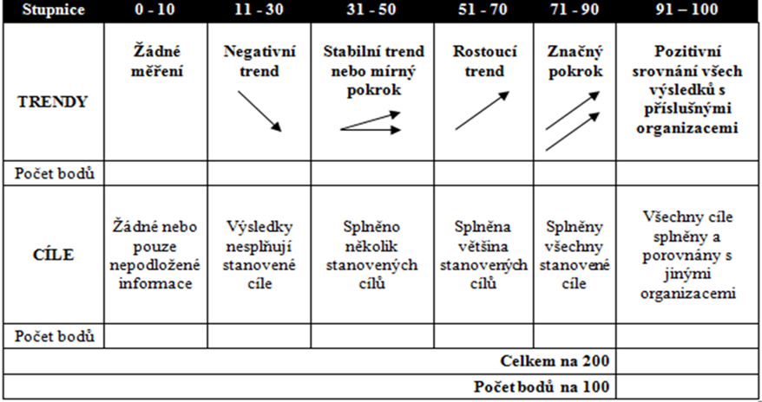
Standardy v CSR
Metodika KORP
Ukázka hodnocení s „jemným rozlišením“ výsledků

Slide 53
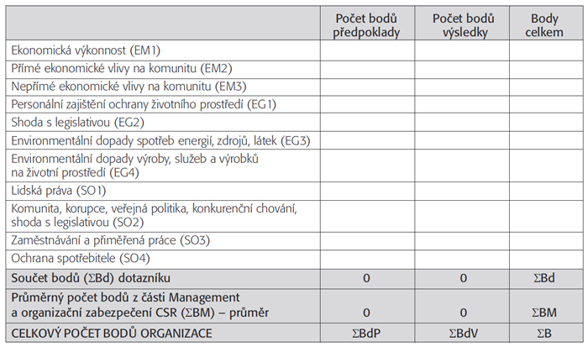
Standardy v CSR
Metodika KORP
Ukázka komplexního hodnocení Zprávy o CSR

Slide 54
Obsahově Národní program shody se skládá z oblastí:
Systém managementu společenské odpovědnosti (požadavky, řízení dokumentů a záznamů).
Odpovědnost managementu (angažovanost a aktivita managementu, politika a strategie společenské odpovědnosti, plánování, cíle a programy, vymezení právních předpisů a mezinárodních standardů).
Zainteresované strany (identifikace, komunikace, aktivity ke každé skupině).
Aspekty společenské odpovědnosti v ekonomické oblasti (oblast nákupu, výběru a hodnocení dodavatelů, etika v podnikání, hodnocení ekonomické výkonnosti, plánování a realizace investic, přímé a nepřímé ekonomické vlivy na komunitu, poplatky a sankce).
Standardy v CSR
Národní program posuzování shody společenské odpovědnosti
(Zpracován do podoby ČSN 010391:2013 - Systém managementu společenské odpovědnosti organizací – Požadavky)
https://www.csq.cz/certifikace/certifikace-systemu-managementu-a-produktu/detail/01-0391-spolecenska-odpovednost-organizaci-csr

Slide 55
Standardy v CSR
Obsahově Národní program shody se skládá z oblastí:
Aspekty společenské odpovědnosti v environmentální oblasti (hodnocení a identifikace environmentální aspektů, řízení provozu ve vztahu k ŽP).
Aspekty společenské odpovědnosti v sociální oblasti.
Management zdrojů.
Komunikace (interní i externí se zainteresovanými stranami).
Měření, analýza a zlepšování (ukazatele výkonnosti, hodnocení souladu s požadavky zákonů, uspokojení potřeb zainteresovaných stran, interní audity přezkumy managementu, preventivní a nápravná opatření).
ČSN 010391:2013 - Systém managementu společenské odpovědnosti organizací – Požadavky
Dokument, který byl zpracován týmem Rady kvality ČR na základě rostoucích požadavků podnikatelské sféry na tvorbu systému managementu CSR v organizacích a jeho prokázání.

Slide 56
Standardy v CSR
Metodika přesně definuje náklady vynaložené na dárcovské aktivity a měří účinky jejich dopadu.
Tento systém zhodnocování dárcovství firmám umožní specifikovat investice neboli vstupy, které firma nakládá do veřejně prospěšných projektů, a na druhé straně pracovat s výstupy podle zavedených kategorií, a tím zhodnocovat efektivitu vynaložených prostředků.
LBG definuje, které údaje jsou pro měření důležité (věcné a finanční dary, služby a čas).
Tato data jsou zpracovávána společně s náklady na management (mzdy, režijní náklady zaměstnanců, kteří jsou aktivní v komunitě) a umožňují výpočet celkové částky, kterou firma investuje do veřejně prospěšných projektů.
Metodika LBG
(London Benchmarking Group) –
Standard odpovědná firma (SOF)
Pomocí případových studií LBG vyhodnocuje, jak a čeho bylo v důsledku filantropických aktivit firmy v komunitě dosaženo.

Slide 57
Standardy v CSR
Metodika byla vytvořena v roce 1994 skupinou šesti klíčových organizací v oblasti firemního dárcovství ve Velké Británii: British Petrol, Grand Met, Nat West, IBM, Marks & Spencer a Whitbread.
Mezi další členy v současnosti patří: British Airways, British Telecom, Cadbury Schweppes, Deloitte & Touche, Deutsche Bank AG London, Ernst & Young, ExxonMobil, GlaxoSmithKline, HSBC, Kelloggs, KPMG, Motorola UK, Nestle, Pfizer, PricewaterhouseCoopers, ScottishPower, Unilever a Vodafone Group.
V České republice se metodika LBG používá od roku 2005; zavedlo ji Fórum Dárců, zakládajícími členy této skupiny byly společnosti Citibank a.s., Česká spořitelna a.s., ČEZ a.s., Johnson & Johnson s.r.o., Plzeňský Prazdroj a.s., Provident Financial s.r.o., Siemens s.r.o., Telefonica O2 Czech Republic a.s., Tesco Stores ČR a.s.
Metodika LBG –
Standard odpovědná firma (SOF)
V České republice a na Slovensku slouží metodika LBG například pro hodnocení firem do žebříčku TOP Filantrop.

Slide 58
Standardy v CSR
Charitativní dary
měří prostředky alokované na podporu potřebných, řadí se sem tedy humanitární pomoc, firemní nadační fondy a nadace. Charitativní dary se zaměřují na návratnost zpět do podniku pouze minimálně, jde o dobročinnost jako takovou.
Společenské investice
prostřednictvím společenských investic podniky podporují oblasti jim blízké – tj. buď předmětu podnikání firmy, nebo firmě jako takové. Podporovány jsou tak projekty především vzdělávacího charakteru. Tyto investice jsou již více zaměřeny na návratnost do byznysu.
Komerční aktivity
Tyto aktivity přímo souvisejí s posílením značky, zvýšením prodeje či snížením nákladů firmy. Jedná se proto tedy například o cause related marketing nebo o univerzitní průzkum pro firmu. Firma očekává za svou podporu přímou kompenzaci.
Metodika LBG měří:

Slide 59
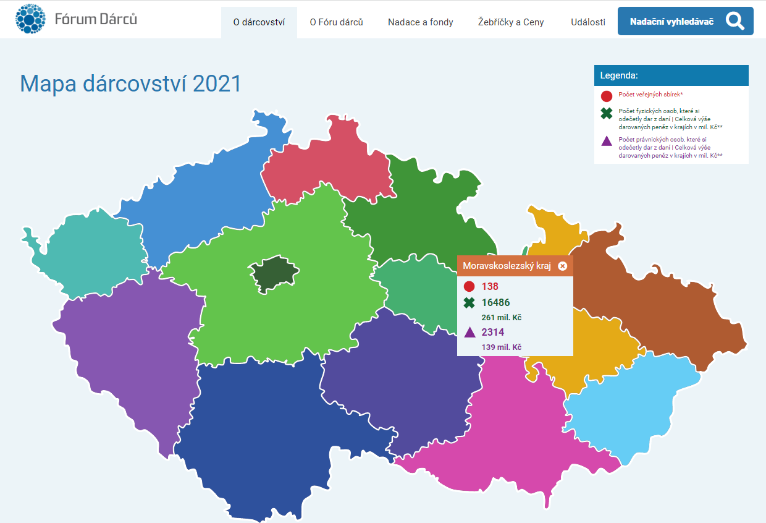
Standardy v CSR
Fórum dárců - jediné celorepublikové sdružení zastřešující dárce v České republice.
Při Fóru dárců se vyprofilovala Asociace nadací, Asociace nadačních fondů a Asociace firemních nadací a fondů, které sdružují celkem 60 členů.
Info:
http://www.donorsforum.cz
Ceny Fóra dárců 2021
https://cenyforadarcu.cz/rocnik-2021/vitezne-organizace-2021.html
Mapa dárcovství 2021
https://www.donorsforum.cz/o-dacovstvi/mapa-darcovstvi-2021.html

Slide 60
Společenská odpovědnost
ŠKODA AUTO, a.s.
Report – Zpráva udržitelného rozvoje 2019/2020
(dostupná v IS – doplňující studijní materiály/reporty)
https://cdn.skoda-storyboard.com/2021/07/210713_Zprava-o-trvale-udrzitelnem-rozvoji-2019-2020_.pdf?_gl=1*cyfgkx*GA4_ga_QVX3D12V4T*MTY2NzI4NzQ2NS4xLjEuMTY2NzI4NzQ3MC4wLjAuMA..&_ga=2.21408575.500204582.1667287466-a783e0c7-aebf-44aa-96b8-c4be1a3c2bda
Zpráva je vyhotovena ve dvou letém cyklu
Sestavena dle GRI – G4
První report v roce 2007
https://www.skoda-auto.cz/o-spolecnosti/udrzitelnost

Slide 61
Specifika společenské odpovědnosti ve vztahu k veřejné správě
Na základě významu veřejné správy vznikla jako výstup spolupráce Rady kvality ČR, Ministerstva vnitra a několika úřadů územní samosprávy Příručka CSR pro veřejnou správu
(dostupná v IS).
Pro podporu konceptu CSR může vláda vyvinou nástroje politiky CSR, které budou založeny na obecném souboru norem skládající se z informačních, ekonomických a legislativních nástrojů politiky CSR:
  informační nástroje, které jsou založeny na zdroji znalostí,
  ekonomické nástroje, které jsou založeny na daňových zdrojích, a tedy na penězích (jejich důvodem je ovlivnit chování finančními pobídkami a tržními silami),
  legislativní nástroje předepisují požadované volby a činnosti využitím zákonodárných, výkonných a soudních pravomocí státu.
Kapitola č. 4 (studijní opora)

Slide 62
Specifika společenské odpovědnosti ve vztahu k veřejné správě
Existují alespoň čtyři typy vládních intervencí, které mohou být rozlišeny:
nástroje pro zvyšování povědomí,
nástroje partnerství,
intervence v podobě mírných legislativních zásahů,
povinné nástroje pro stanovení minimální hranice standardů CSR.
Typy vládních intervencí

Slide 63
Specifika společenské odpovědnosti ve vztahu k veřejné správě
Vymezení vycházejí z hlavního přístupu Evropského manifestu 2020, který vymezuje „budoucnost pro Evropu jakou potřebujeme“ v pojetí: „podniky a státní (veřejná) správa spoluutvářejí společnost udržitelnou a vykazující inkluzivitu, tím že provádějí konkrétní akce a činy“.
Hlavní cíle a priority pro ČR a veřejnou správu:
ukotvení strukturální spolupráce mezi firmami a vzděláváním prostřednictvím stanovených cílů a hlavních ukazatelů výkonnosti;
podpořit konkurenceschopnost a inovace pro tvorbu Evropy jako světového centra udržitelných společenství s využitím platforem pro spolupráci.
Cíle a priority pro veřejnou správu a CSR

Slide 64
Specifika společenské odpovědnosti ve vztahu k veřejné správě
Nejčastěji používanými metodami kvality ve
veřejné správě jsou:
model CAF
řízení kvality dle normy ISO 9001
Model excelence EFOM
místní Agenda 21
společenská odpovědnost organizací (CSR).
Dále organizace využívají „nástroje řízení“, které zahrnují dílčí nástroje přispívající ke zkvalitnění výkonu organizace, např. benchmarking, procesní přístup, strategické plánování a řízení, projektové řízení.
Podpora řízení kvality ve veřejné správě

Slide 65
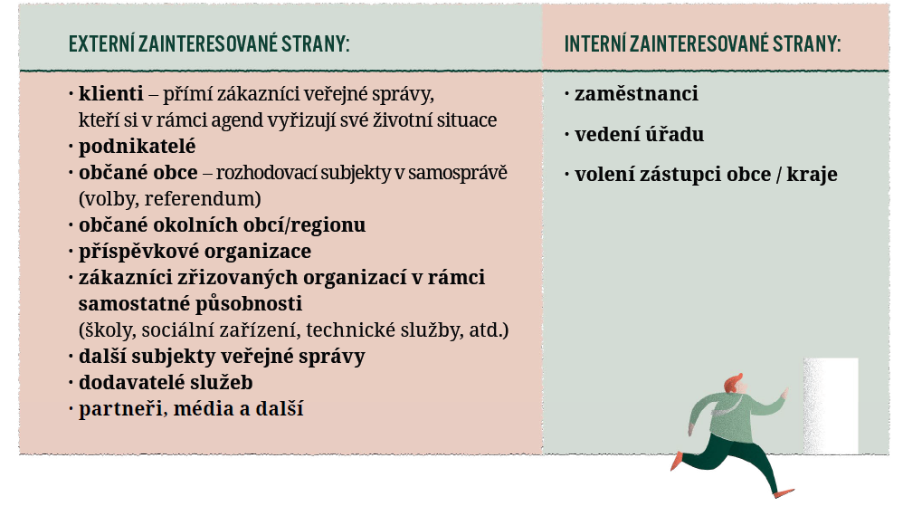
Specifika společenské odpovědnosti ve vztahu k veřejné správě
Vymezení zainteresovaných stran
Zdroj: Příručka CSR pro VS (s. 9)

Slide 66
Specifika společenské odpovědnosti ve vztahu k veřejné správě
Organizace veřejné správy hrají klíčovou roli v podpoře CSR
Municipality – jednání v kontextu CSR (poslání obcí a krajů je pečovat o všestranný rozvoje svého území)
Tlak na vyšší kontrolu, tlatk na zvyšování efektivnosti služeb VS, rostoucí digitalizace
CSR VS je založena na naplňování ekonomických, právních (legislativních), etických a ostatních filantropických funkcí, které má instituce vůči svému území, jejž řídí
CSR u orgánů veřejné správy

Slide 67
Specifika společenské odpovědnosti ve vztahu k veřejné správě
Jak praktikovat CSR ve VS?
posilováním transparentnosti prostřednictvím vedení dialogu se všemi zainteresovanými stranami, průběžným informováním veřejnosti o dění v organizaci,
zapojováním zainteresovaných stran do rozhodování,
veřejným uznáním a oceněním
společensky odpovědných subjektů,
realizací společensky odpovědných nákupů a veřejných zakázek,
vlastním zapojením do projektů na podporu CSR,
podporou vzdělávání a výzkumů v oblasti CSR.
CSR u orgánů veřejné správy

Slide 68
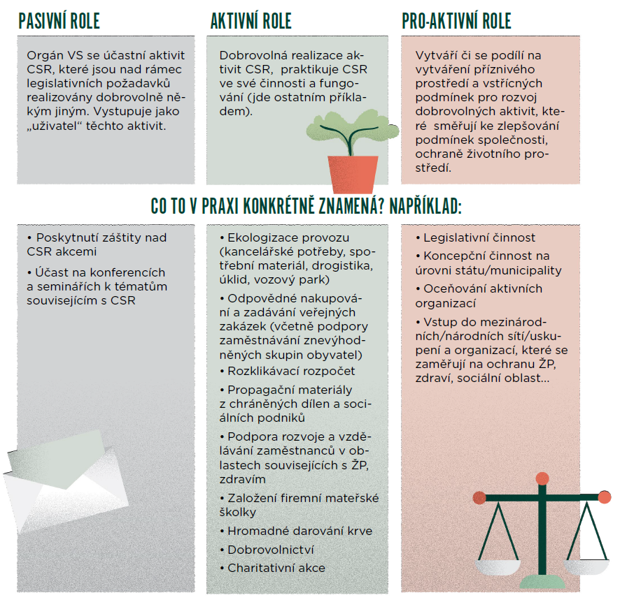
Specifika společenské odpovědnosti ve vztahu k veřejné správě
!TIP! web s příklady dobré praxe orgánů VS https://www.zdravamesta.cz/

Slide 69
Specifika společenské odpovědnosti ve vztahu k veřejné správě
Případová studie - studijní opora s. 94
Sociální a environmentální témata (s využitím veřejných zakázek):
podpora zaměstnanosti
podpora vzdělávání, praxe a rekvalifikací
podpora důstojných pracovních podmínek a bezpečnosti práce
sociální podniky
podpora malých a středních podniků a dodavatelské vztahy
etické nakupování
ekologicky šetrná řešení
Odpovědné veřejné zadávání

Slide 70
Významná je úloha zadavatelů, kteří jsou reprezentováni veřejnými institucemi, orgány, které mají možnost vstupovat aktivně v aplikaci principů společenské odpovědnosti v kritériích nastavených v zadávání veřejných zakázek. Na straně druhé je zásadní postavení realizátorů –dodavatelů z komerčního sektoru, kteří přizpůsobují své chování a aktivity tak, aby splnili podmínky veřejných zakázek.
Výsledným efektem je širší aplikace a uplatňování principů společenské odpovědnosti hlavně v uvedených tématech podpory zaměstnanosti, vzdělávání, praxe, kvalifikace a důstojných pracovních podmínek včetně témat sociálních podniků, etického nakupování, ekologicky šetrných řešení a také podpory malých a středních podnik.
Samotné instituce a orgány VS mohou být zdrojem pro vlastní implementaci CSR a jít příkladem či tvořit motivaci pro ostatní subjekty, využití „best practice“.
Shrnutí

Slide 71
Dotazy a diskuse ☺
………….
………….
………….

Slide 72
Děkuji za pozornost
a přeji Vám úspěšný den ☺
Ing. Pavel Adámek, Ph.D.
adamek@opf.slu.cz

